Slide 1
Microsoft Excell
2. cas

Slide 2
Типови података
У табелу се могу записивати различите врсте података на пример:
бројеви,
текст,
датум,
време,
новчане валуте,
проценти

Slide 3
Покрени програм Excel и одабери опцију Blank workbook.
Преименуј радни лист у Вежбање.
Сачувај радну табелу под називом Vezba1.xlsx (File → Save As→ Documents→ 8-1)
Притисни десни клик на радни лист Sheet1 и изабери команду Rename

Slide 4
Унос података
Подсећамо те да је податке могуће унети у ћелију само уколико је она активна.
Активна ћелија има подебљане ивице (маркер активне ћелије).
Уносом података они одмах постају видљиви у активној ћелији, али и у траци формула.
Након уноса, постављање садржаја потврђујемо на неки од следећих начина:
► кликом миша на било коју другу ћелију; ► кликом миша на контролни тастер уноса (лево од траке формула); ► притиском на тастер Enter; ► притиском на тастер Tab.

Slide 5
Неки од типова података - текстуални подаци
Под текстуалним податком подразумевамо
скуп знакова (слова, цифре, специјални знаци).
Када уносимо текст који је дужи од ширине ћелије, он ће бити видљив и у суседној ћелији (уколико у њој нема података).
Ако у суседној ћелији има података, видеће се само текст који одговара ширини ћелије.
У траци формула увек ће бити приказан читав текст

Slide 6
Неки од типова података - текстуални подаци
Уради
Укуцај текст као на слици у ћелију Д2, Д3 и Е3
У Д2 укуцај текст Хуманитарна акција
У Д3 укуцај текст Хуманитарна акција
У Е3 укуцај текст Датум

Slide 7
Неки од типова података - текстуални подаци
Ако кликнемо на опцију Wrap Text (у оквиру одељка Alignment менија Home), текст ће бити видљив у целини – написан у више редова у оквиру активне ћелије, што за последицу има промену висине реда у коме се та ћелија налази

Slide 8
Неки од типова података - текстуални подаци
Уради:
У ћелију Ц1 укуцај текст: Сакупљање новца за одељење 8/1 школске 2023/2024. године
Испробај како изгледа овај текст са опцијом Wrap Text

Slide 9
Уради...
Преименуј радни лист Sheet2 у Телефони
Направи телефонски именик тако што ћеш, у радном листу Телефони, у ћелије А1, А2 и А3 унети имена три најбоља друга или другарице, а у ћелије B1, B2 и B3 њихове бројеве мобилних телефона у формату нпр. 064000000.
Сачувај радну табелу.
Опиши како се приказују бројеви телефона.
Како су поравнати подаци у колони А, а како у колони B?

Slide 10
Неки од типова података - текстуални подаци
У контексту телефонског именика, бројеве телефона посматрамо као текстуалне податке.
Са друге стране, програм за табеларне прорачуне препознаје да смо унели бројеве. Он аутоматски уклања почетну нулу, сматрајући да је унос нуле грешка (математика каже да запис целог броја не може да почне цифром нула).
Зато, програму морамо да саопштимо да је податак који уносимо заправо текст.

Slide 11
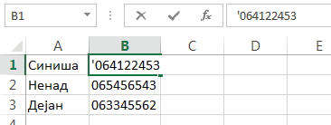
Неки од типова података - текстуални подаци
Први начин да саопштимо Екселу да је податак који уносимо заправо текст
То чинимо постављајући знак ' (апостроф) као први знак испред осталих цифара. Након потврде унетог податка, апостроф неће бити видљив у ћелији, али хоће у траци формула
Исправи податке унете у колону B тако што ћеш, као два почетна знака додати апостроф и нулу. Потврди унос за сваку од ћелија. Сачувај радну табелу.

Slide 12
Неки од типова података - текстуални подаци
Други начин
Уместо додавања апострофа, пре уноса треба форматирати ћелију тако да оно што се у њу унесе буде податак текстуалног типа.

Slide 13
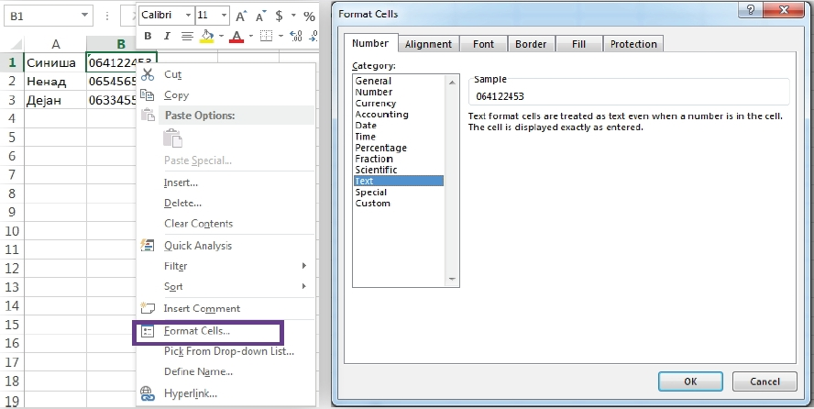
Неки од типова података - текстуални подаци
Ово би постигли десним кликом на активну ћелију и одабиром опције Format Cells, слика Из листе Category одабрали би опцију Text, a затим кликнули на дугме ОК.

Slide 14
Уради...
У радном листу Телефони, у ћелије C1, C2 и C3 унеси бројеве фиксних телефона наведених другова или другарица, уз навођење позивног броја места у коме живе (нпр. 011000000).
Пре уноса телефонских бројева форматирај ћелије користећи опцију Format Cells.
Сачувај радну табелу.

Slide 15
Неки од типова података - датум и време
Датум и време представљају специфичне облике бројевних података.
Да би датум и/или време били приказани у ћелији неопходно је да је форматирамо - да кликнемо десним кликом на њу, одаберемо опцију Format Cells, а затим из листе Category опцију Date.

Slide 16
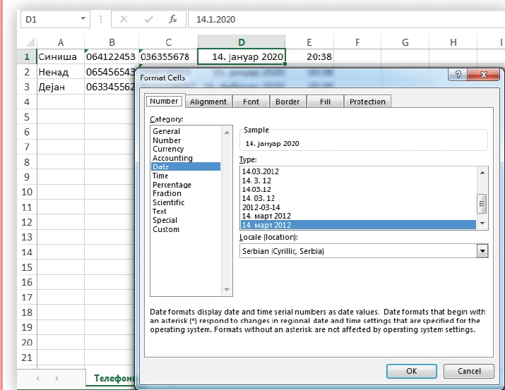
Уради...
У ћелије D1, D2 и D3 унеси датум уноса телефонског броја у именик.
Форматирај ћелије тако да датум буде приказан у облику нпр. 14. јануар 2020.
У ћелије Е1, Е2 и Е3 унеси тренутно време.
Сачувај радну табелу.

Slide 17
Неки од типова података - бројевни подаци
Под бројевним податком подразумевамо онај који се састоји од цифара (0, 1, 2, 3, ..., 9) и специјалних знакова:
► децималног зареза (,); ► предзнака за негативне бројеве (-); ► сепаратора хиљада (.) који нам омогућава да лакше прочитамо велике бројеве; ► ознаке за проценат (%); ► ознаке за новчану валуту (Дин., $,...) итд.

Slide 18
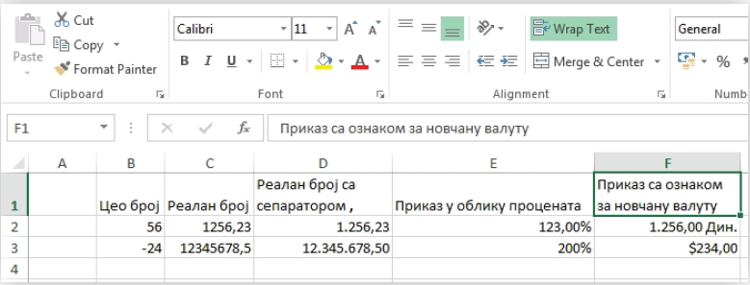
Различити прикази бројевних података
Унеси податке из табеле у нови радни лист који треба да назовеш Бројеви
Посматрајући бројеве наведене у колони C на уочавамо да је један број приказан са две, а други са једном децималом.

Slide 19
Ако желимо да оба броја имају нпр. три децимале, довољно је да кликнемо десним кликом на активну ћелију, одаберемо Format Cells, а затим из листе Category, опцију Number
У поље Decimal places потребно је да унесемо број 3 и кликнемо на ОК

Slide 20
Испробај унос бројева
Програми за табеларне прорачуне могу аутоматски да одреде тип унетог податка.
Када у ћелију унесемо нпр. ,5 након потврде уноса биће приказан као 0,5.
Уколико унесемо број 123,000 након потврде уноса биће приказано 123
уколико унесемо број који има 12 или више цифара (нпр. јединствени матични број грађанина - ЈМБГ који има 13 цифара) у ћелији ће бити приказано 2,21001E+12 .

